Slide 1
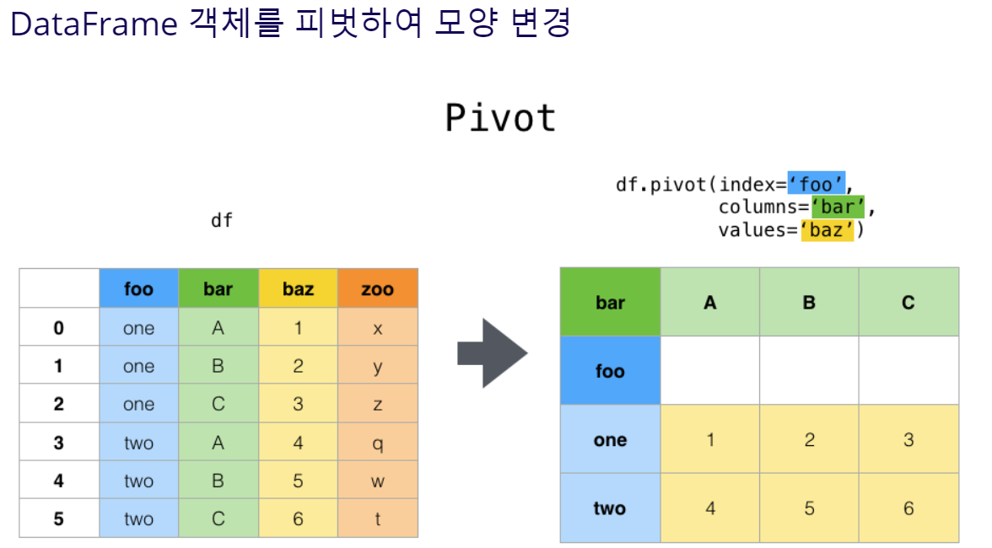
데이터 과학을 위한 통계 - 발표자: 송지영
1.8.2 범주형 변주 대 범주형 변수
1
분할표란? 두 변수에 대한 관측값을 요약하고 해석하는 방법 중 하나로,
두 변수가 모두 범주형에 속할 때, 도수분포표를 2차원으로 확장한 형태로 요약할 수 있다.
엑셀 = 피봇테이블. R = CrossTable()함수
https://pandas.pydata.org/pandas-docs/stable/user_guide/reshaping.html

Slide 2
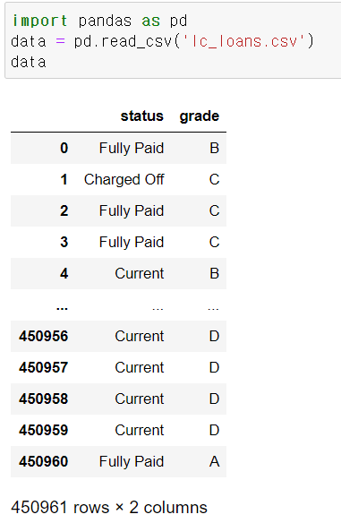
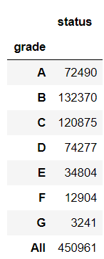
Python 코드 작성시
데이터타입이 숫자인 columns 에 대해서 (Default : aggfunc = average )

Slide 3
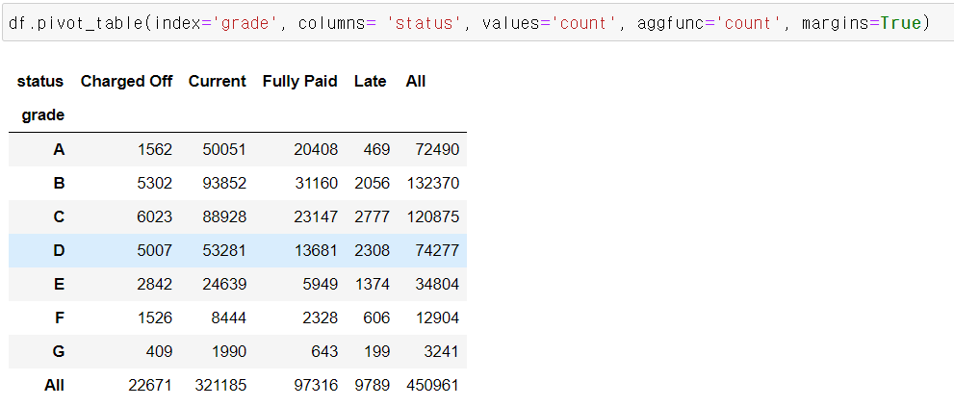
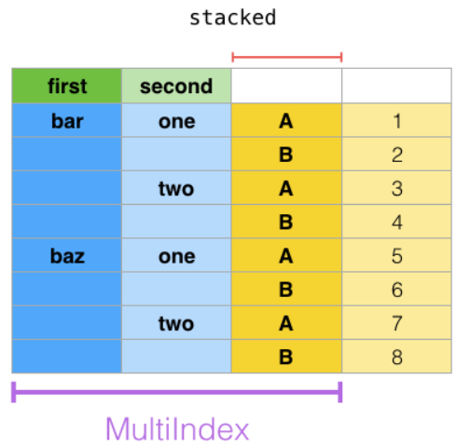
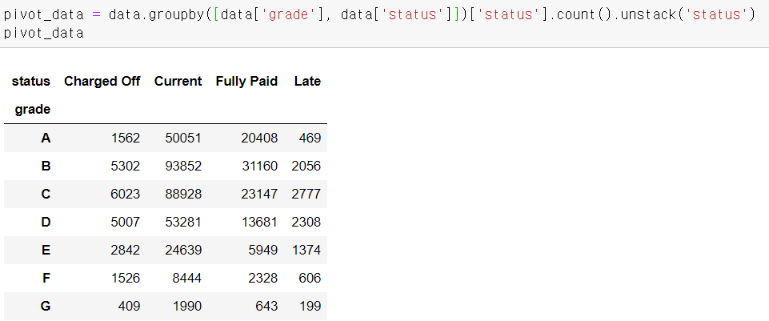
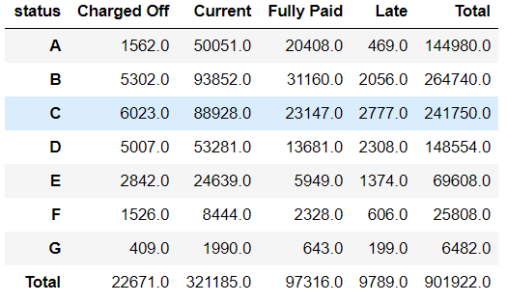
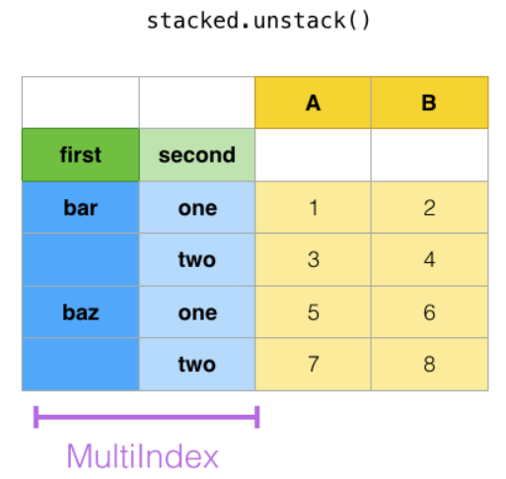
pd.pivot_table(DataFrame명, index = [‘그룹핑1',’그룹핑2‘])
Pivot_table 형태로 만들기 위해
Groupby 함수를 쓰고
Unstack() 으로 열 지정을 해준다.

Slide 4
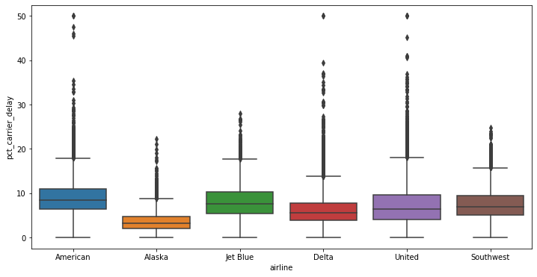
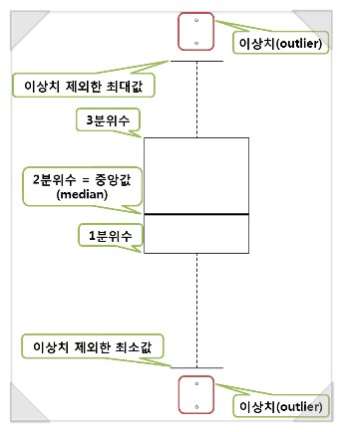
1.8.3 범주형 변수 대 수치형 변수
4
상자그림 : 범주형 변수에 따라 분류된 수치형 변수의 분포를 시각화
arr_del15 : 지연된 비행 횟수 (> = 15 분 늦음).
carrier_ct : 항공기로 인해 지연된 항공편 수.
weather_ct : 날씨로 인해 지연된 항공편 수.
nas_ct : 국가 항공 시스템으로 인해 지연된 항공편 수
security_ct : 보안으로 인해 지연된 항공편 수
장점 : 데이터의 특이값들을 명확하게 보여준다
데이터 : 공항 지연 통계 (교통 통계국) :
import matplotlib.pyplot as plt
import seaborn as sns
sns.boxplot(x='airline’,
y='pct_carrier_delay’,
data=air_line)
[그림] 2003년 ~ 2015년 한달간 항공기와 관련하여 일어난 비행 지연의 비율
Notes:
제공된 데이터셋을 불러와서 필요한 범주형 변수와 수치형 변수 추출

Slide 5
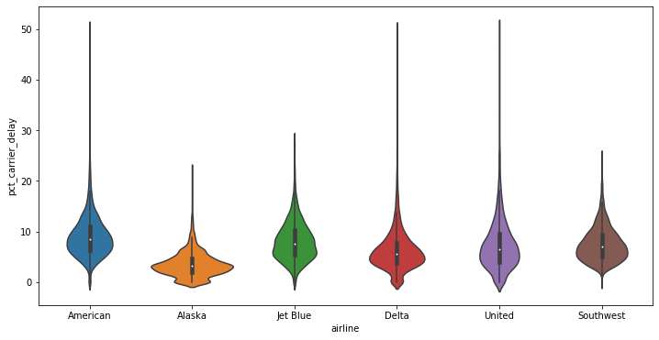
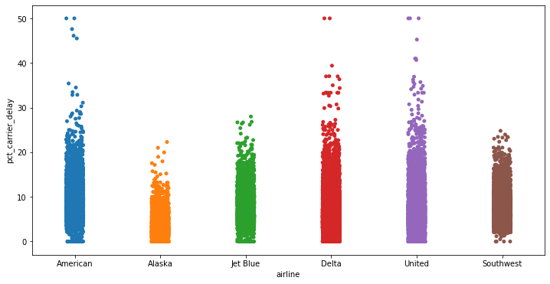
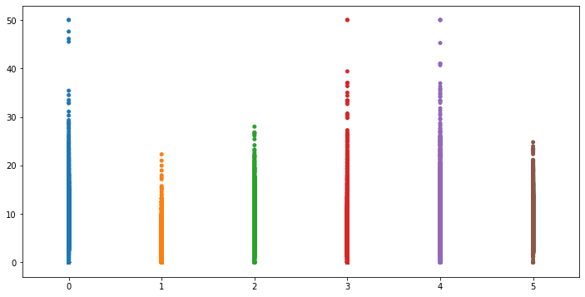
1.8.3 범주형 변수 대 수치형 변수
바이올린도표 : Y축을 따라 밀도추정 결과를 동시에 시각화
장점: 상자그림에서 보이지 않는 데이터의 분포를 볼 수 있다.
import matplotlib.pyplot as plt
import seaborn as sns
sns. violinplot(x='airline’,
y='pct_carrier_delay’,
data=air_line)
감사합니다!
sns.swarmplot / sns.stripplot

Slide 6
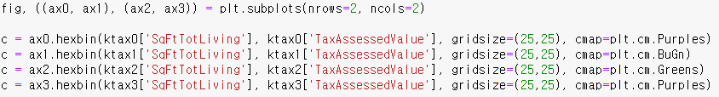

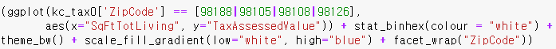
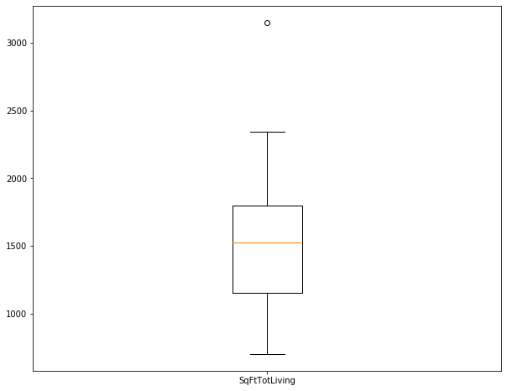
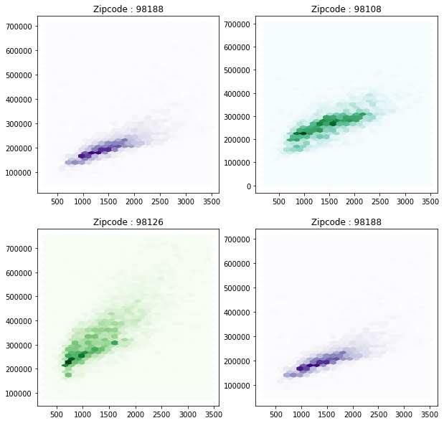
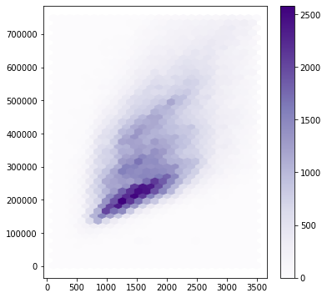
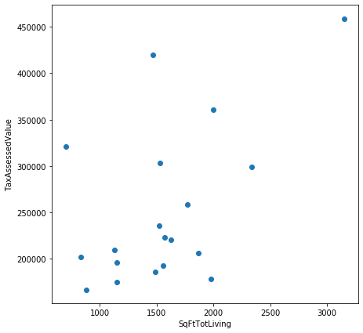
데이터 과학을 위한 통계 - 발표자: 이윤지
6
Chapter 1. 탐색적 데이터 분석
1.8.4 다변수 시각화하기
상자그림
조건화
산점도
‘facets’
육각형 구간
더 많은 변수를 비교하는 용도로 확장하여 활용
두 변수(x,y) 비교용 도표
Notes:
6페이지 이내에서 내용정리를 합니다 7분이내로 발표하고 질의응답 2분으로 하겠습니다.
육각형 구간 사진 출처: 신나는 연구소 : [withR]좀더 하는 ggplot2-Dealing with Overplotting(빅데이터 오버플랏팅 다루기)
https://medium.com/excitinglab/withr-%EC%A2%80%EB%8D%94-%ED%95%98%EB%8A%94-ggplot2-dealing-with-overplotting-%EB%B9%85%EB%8D%B0%EC%9D%B4%ED%84%B0-%EC%98%A4%EB%B2%84%ED%94%8C%EB%9E%8F%ED%8C%85-%EB%8B%A4%EB%A3%A8%EA%B8%B0-6dd6bb8189e8

Slide 7
1.8.4 다변수 시각화하기
7
벨 연구소 ‘트렐리스 그래픽스’에서 처음 도입 됨
이후 lattice, ggplot2와 같은 R 패키지와 seaborn, Bokeh 같은 파이썬 패키지 등
다양한 최신 그래픽스 시스템에 영향을 주었음
또한 태블로, 스폿파이어 같은 비즈니스 지능형 플랫폼에도 중요한 요소
‘조건화’ 변수
* Lattice : 다차원의 데이터를 사용하려고 할 때, 한 번에 많은 플롯을 생성할 수 있음.
기본 플로팅 방법에는 ‘mfrow’와 ‘mfcall’이라는 인수를 통해 활용할 수 있고, 높은 밀도의 플롯을 효과적으로 그려내는데 최적화 되어있음.
육각형 구간, 등고선 도표는 한 번에 방대한 양의 두 수치형 변수를
시각적으로 검토하기에 유용한 도구
분할표는 두 범주형 변수의 도수를 확인하기 위한 표준 방법
상자그림과 바이올린 도표는 범주형 변수와 수치형 변수 간 관계를 도식화하기 위한 도구
주요 개념

Slide 8
1.9 마치며
8
탐색적 데이터 분석(EDA)의 핵심
데이터를 다루는 모든 프로젝트에서 가장 우선적이며
가장 중요한 과정 = 데이터를 들여다보는 것
데이터 요약 및 시각화
프로젝트에 대한
가치 있는 통찰과 이해를 얻음
탐색적 분석은 모든 데이터 과학 프로젝트의 초석이 되어야 한다!
감사합니다!

Slide 9
ETC) Pyhon Code
9
Hexbin chart 그리기 (R : stat_binhex)
Import pandas as pd
kc_tax = pd.read_csv('./data/kc_tax.csv’)
kc_tax0 = kc_tax.loc[(kc_tax['TaxAssessedValue']<750000)
& (kc_tax['SqFtTotLiving']>100) & (kc_tax['SqFtTotLiving']<3500)]
import matplotlib.pyplot as plt
%matplotlib inline
import seaborn as sns
plt.rcParams['figure.figsize'] = [10,10]
plt.hexbin(kc_tax0['SqFtTotLiving'], kc_tax0['TaxAssessedValue'], gridsize=(25,25), cmap=plt.cm.Purples)
plt.colorbar()
plt.show()

Slide 10
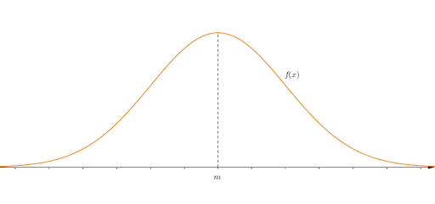
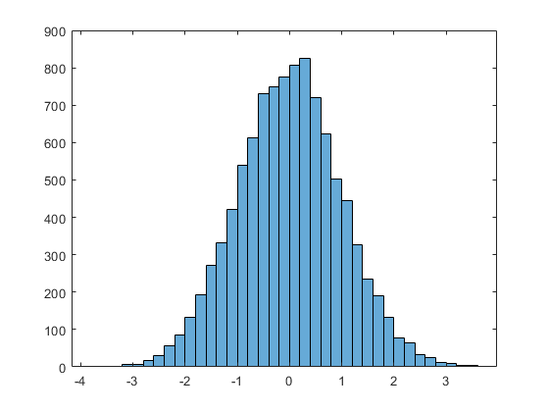
데이터 과학을 위한 통계 - 발표자: 임영택
10
Chapter 2 데이터와 표본분포
표본이란?
표본이란 연구대상 전체에서 선택된 일부를 말하며, 이런 표본을 선택하는 과정을 표본추출(표집)이라고 말한다.
빅데이터 시대가 되면서 표본추출이
필요 없을 것이라 오해하면 안됨.
다양한 데이터를 효과적으로 다루고,
데이터 편향을 최소화 하기 위해서 표본추출은 꼭 필요한 방법입니다.
Notes:
Ex) 우리의 목표를 학생이 수능 시험을 봤을 때 어떤 성적을 받을지 예측하는 것으로 해봅니다.
변수는 (모의) 수능 시험 성적입니다.
그리고 데이터는 실제로 변수에서 관측된 값이지요. (0점 ~ 400점)
우리는 모의 수능 시험 성적(데이터들)을 토대로 수능 시험 성적(변수)가 얼마가 나올지 예측할 수 있습니다.

Slide 11
Chapter 2 - 1 랜덤표본추출과 표본편향
11
용어정리
용어 | 내용
표본 | 더 큰 데이터 집합으로부터 얻은 부분집합
모집단 | 어떤 데이터 집합을 구성하는 전체 대상 혹은 전체 집합
N(n) | 모집단(표본)의 크기
임의표집(랜덤표본추출) | 무작위로 표본을 추출하는 것
층화표집(층화표본추출) | 모집단을 층으로 나눈 뒤, 각 층에서 무작위로 표본 추출
단순임의표본(단순랜덤표본) | 모집단 층화 없이 랜덤표본추출로 얻은 표본
표본편향 | 모집단을 잘못 대표하는 부분
표본편향
모집단과 N

Slide 12
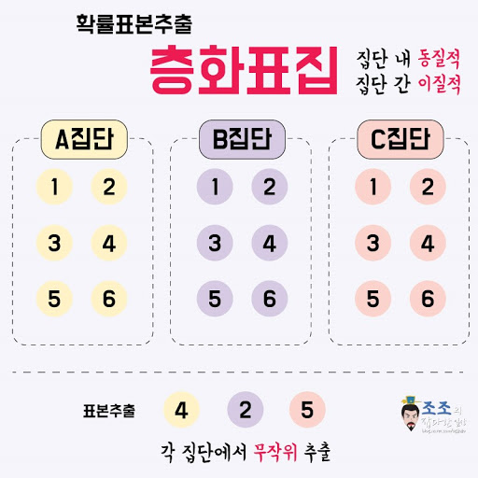
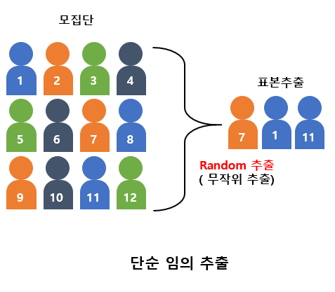
Chapter 2 - 1 랜덤표본추출과 표본편향
12
랜덤표본추출
임의표집(랜덤표본추출) | 무작위로 표본을 추출하는 것
층화표집(층화표본추출) | 모집단을 층으로 나눈 뒤, 각 층에서 무작위로 표본 추출

Slide 13
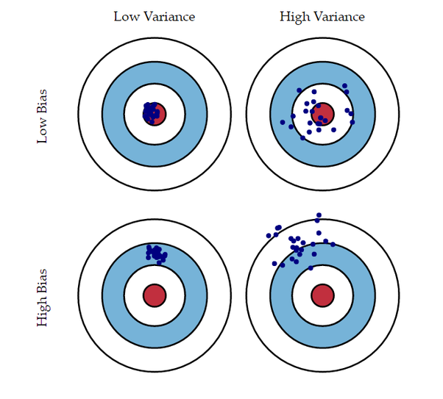
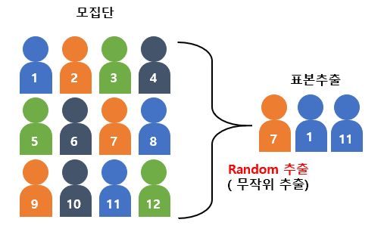
데이터 과학을 위한 통계 - 발표자: 김동현
13
Chapter 1. 탐색적 데이터 분석
2.1.1 평향 ~ 2.1.2 랜덤 선택
편향 : 측정 과정 혹은 표본추출 과정에서 발생하는 계통적 오차.
랜덤 추출 : 모집단을 대표할 수 있는 표본을 무작위 추출
단순랜덤추출 : 선택될 확률이 같도록 설계된 표본추출방법(복원, 비복원)
Notes:
전체 모집단을 대표하지 못하고 잘못된 쪽으로 치우치는 경향을 말한다. 위 두 관역은 편향이 낮다. 아래는 편향이 높다.
편향된 표본이 편향되지 않게 표본을 추출하는 방법들 중에 랜덤추출이라는 방법이 있는데
랜덤추출이란 모집단을 대표할 수 있는 표본을 무작위 추출하는 방법
랜덤추출 방법에는 4가지 방법이 있다.

Slide 14
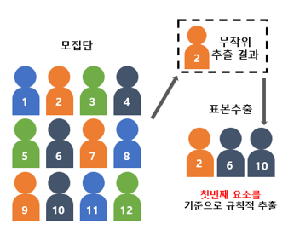
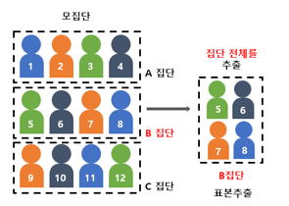
데이터 과학을 위한 통계 - 발표자: 김동현
14
Chapter 1. 탐색적 데이터 분석
계통추출법 : 첫 번째 요소를 무작위로 선정한 후 목록의 매번 k번째 요소를 표본으로 선정하는 표집방법. K=N/n(N:모집단의 크기, n:표본의 크기, k:표집간격 ).
집락 추출법 : 먼저 집락을 추출, 추출된 집락 내의 일부 또는 전체를 조사하는 방법. 집락간에는 동질적, 집락 내에서는 이직적일 때 효율적. ex) 임의의 고등학교

Slide 15
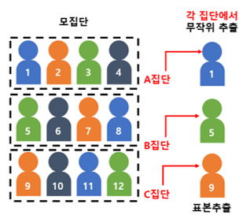
데이터 과학을 위한 통계 - 발표자: 김동현
15
Chapter 1. 탐색적 데이터 분석
층화 추출법 : 모집단을 먼저 서로 겹치지 않는 여러 개의 층으로 분할한 후, 각 층에서 단순 임의추출법에 따라 배정된 표본을 추출하는 방법. ex) 연령, 학년
2.1.4 크기와 품질
데이터의 개수가 적을수록 편향을 줄이고 데이터 품질에 더 집중가능
데이터의 개수가 적당히 많을 경우 패턴추출에 용이, 너무 많으면 신뢰성이 떨어진다
http://www.mysas.co.kr/SAS_tiptech/a_question.asp?B_NO=11138&gotopage=1&cmd=content

Slide 16

2.1.4 표본평균과 모평균
발표자: 현동엽
16
모평균 : 모집단의 평균($μ$ )
표본평균 : 모집단에서 추출한(랜덤표본추출, 복원추출) 표본집단에 대한 평균( )
모집단의 평균을 알 수 없을 때, 표본평균의 평균으로 모평균을 추정함
예) 매년 감귤의 개화시기
➔ 모든 감귤 나무의 개화시기를 조사할 수 없으므로, 표본 추출 후 조사
표본집단1
표본집단2
표본집단3
모집단

Slide 17

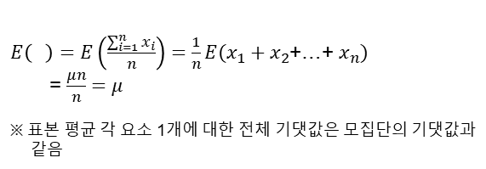


2.3 선택 편향
17
모평균을 표본평균의 평균으로 계산하는 이유
표본집단의 평균이 모집단과 같은 분포를 보임
수학적 증명
$E\left( \right)=E\left(\frac{\sum_{i=1}^{n}{x_{i}}}{n}\right)=\frac{1}{n}E(x_{1}+x_{2}$+…+ $x_{n})$
= $\frac{μn}{n}=μ$
※ 표본 평균 각 요소 1개에 대한 전체 기댓값은 모집단의 기댓값과 같음
$x_{1}$(평균)
표본집단1의 분포
$x_{2}$(평균)
표본집단2의 분포
표본집단 평균의 분포
모집단의 분포
$x_{3}$(평균)
표본집단3의 분포

Slide 18
1.4 변이 추정 ~ 1.4.1 표준편차와 관련 추정값들
18
선택 편향 : 표본을 사전 또는 사후에 선택하게 되면서 통계 분석이 달라지는 현상
비랜덤표본추출 편향
Data cherry picking(선별)
1936년 미국 대선 득표율 예측
의도적으로 데이터를 선별하는 것
기관A
기관B
환자
A
경증 집단
B
중증 집단
조사방법 | 전화번호부 기반 우편 | 랜덤
대상수 | 240만 명 | 5만 명
예상 득표율 | 43% | 56%
약물 투여
A
변화 없음
B
완화
➔ 해당 집단만 보고
실제 득표율 : 62%
감사합니다!

